Slide 1
Урок чтения во 2 классе для детей со сложным дефектом.

Slide 2
Тема: Чтение слогов с пройденными буквами.(А,О,У,М,С)
Задачи:
формировать элементарные навыки чтения;
учить составлять и читать слоги прямые и обратные;
развивать фонематический слух, умения поднимать руку при ответе, отвечать на вопрос, соблюдая очередность, читать и составлять слоги слева направо;
корригировать слуховое , зрительное, тактильное восприятие, внимание, артикуляционный аппарат;
воспитывать умения сознательно соблюдать дисциплину.

Slide 3
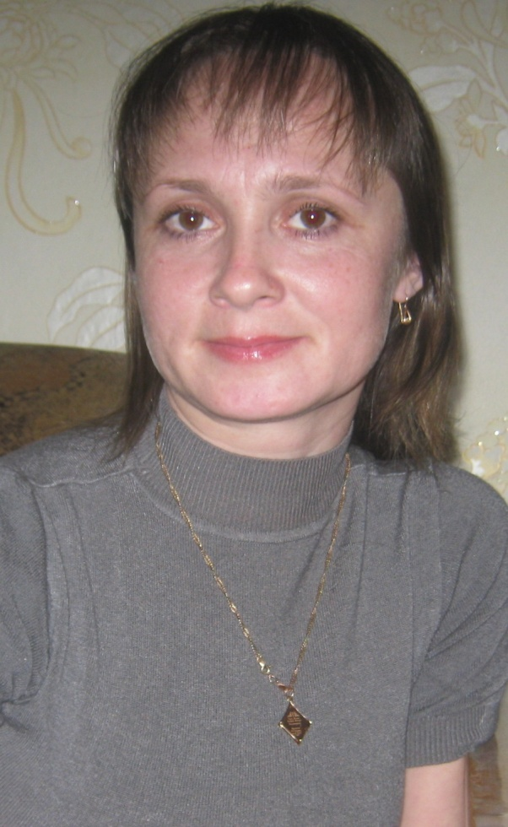
Организационный момент.
Приветствие.
Здравствуй,
Андрей.
Здравствуйте,
Елена Владимировна.

Slide 4
Развитие артикуляционного аппарата.
Дыхательная гимнастика: Игра «Буль-Бульки»

Slide 5
Артикуляционная гимнастика.

Slide 6
Скороговорка.
С горки Саня едет на санях,
а в горку сани едут на Сане.

Slide 7
основная часть.
Графический образ буквы.

Slide 8
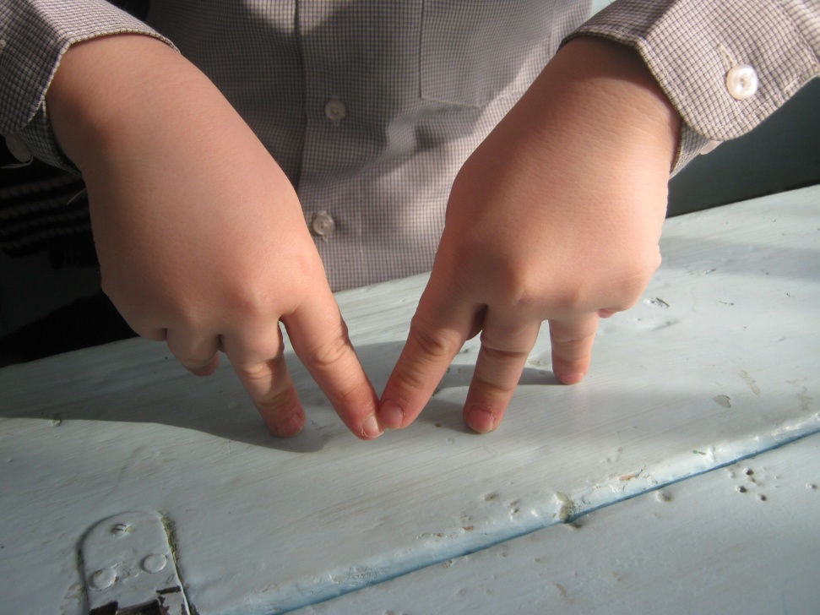
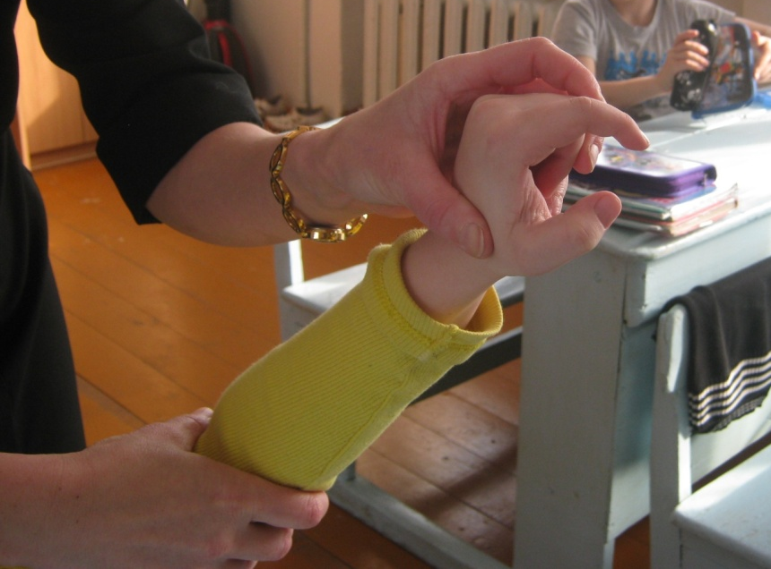
Палочка, палочка - посредине галочка – буква М Эту букву узнать легко она похожа на колесо – буква О Два столба наискосок посредине поясок – буква А Эта буква похожа на сучок- буква У Полумесяц в небе темном буквой с повис над домом-буква С

Slide 9
Допиши букву.

Slide 10
В гости к звуковичкам.

Slide 11
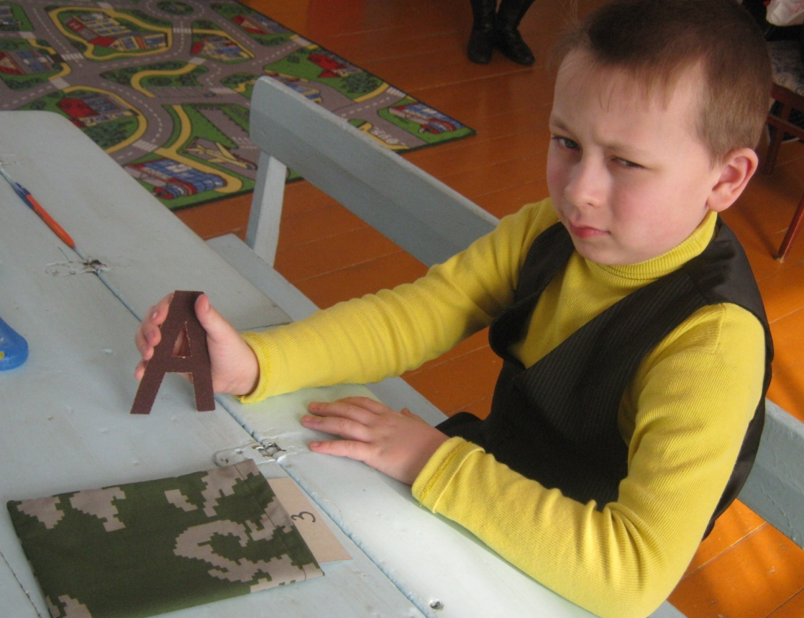
Игра «Волшебный мешочек»

Slide 12
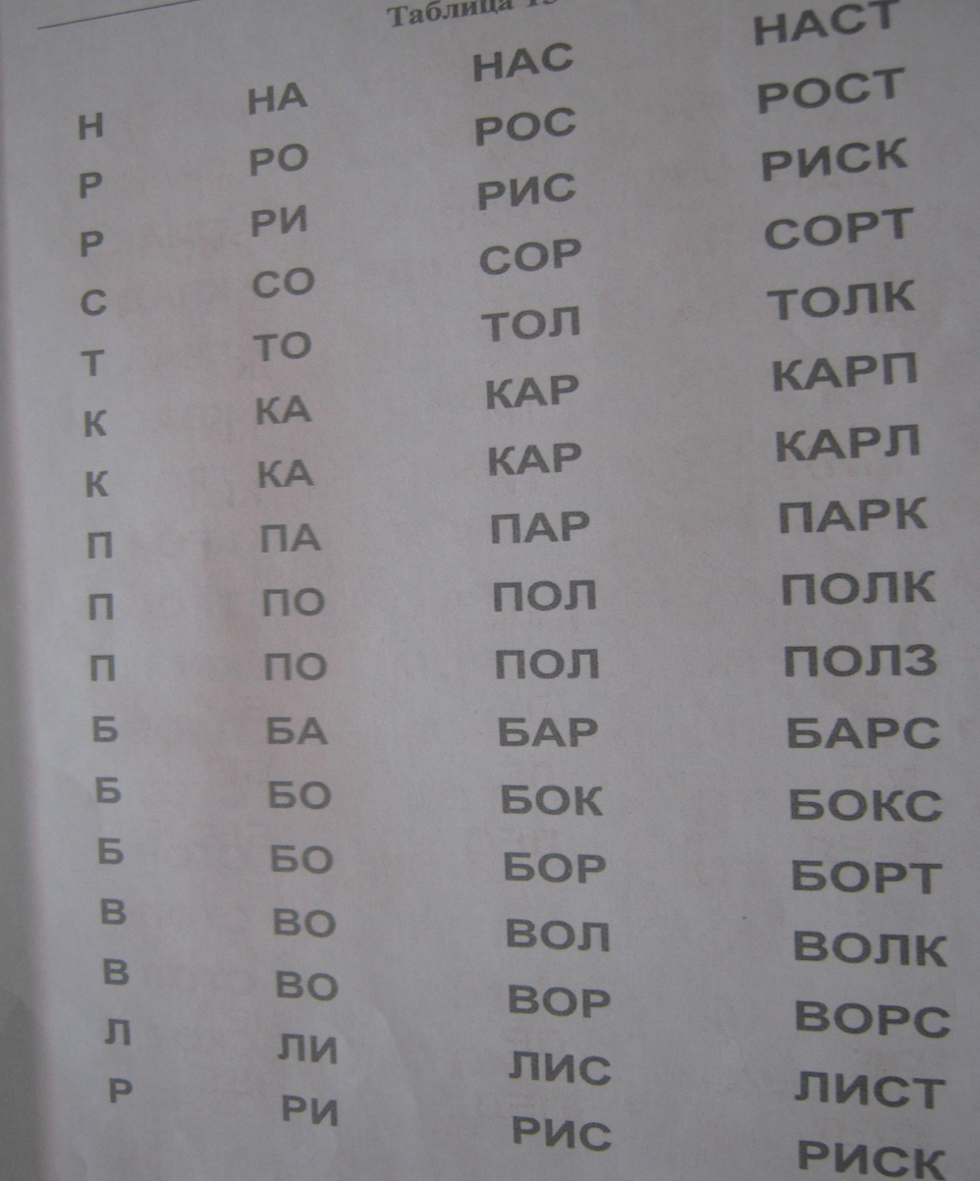
Чтение слогов.

Slide 13
Составление и чтение слогов.

Slide 14
ИТОГ.
Словесное оценивание.

